Slide 1


with

Slide 2





Slide 3


Slide 4


Slide 5



Slide 6



Slide 7




Slide 8
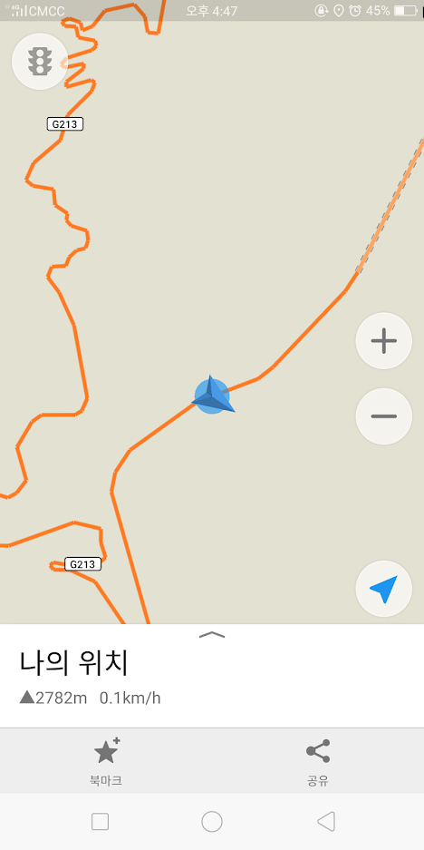
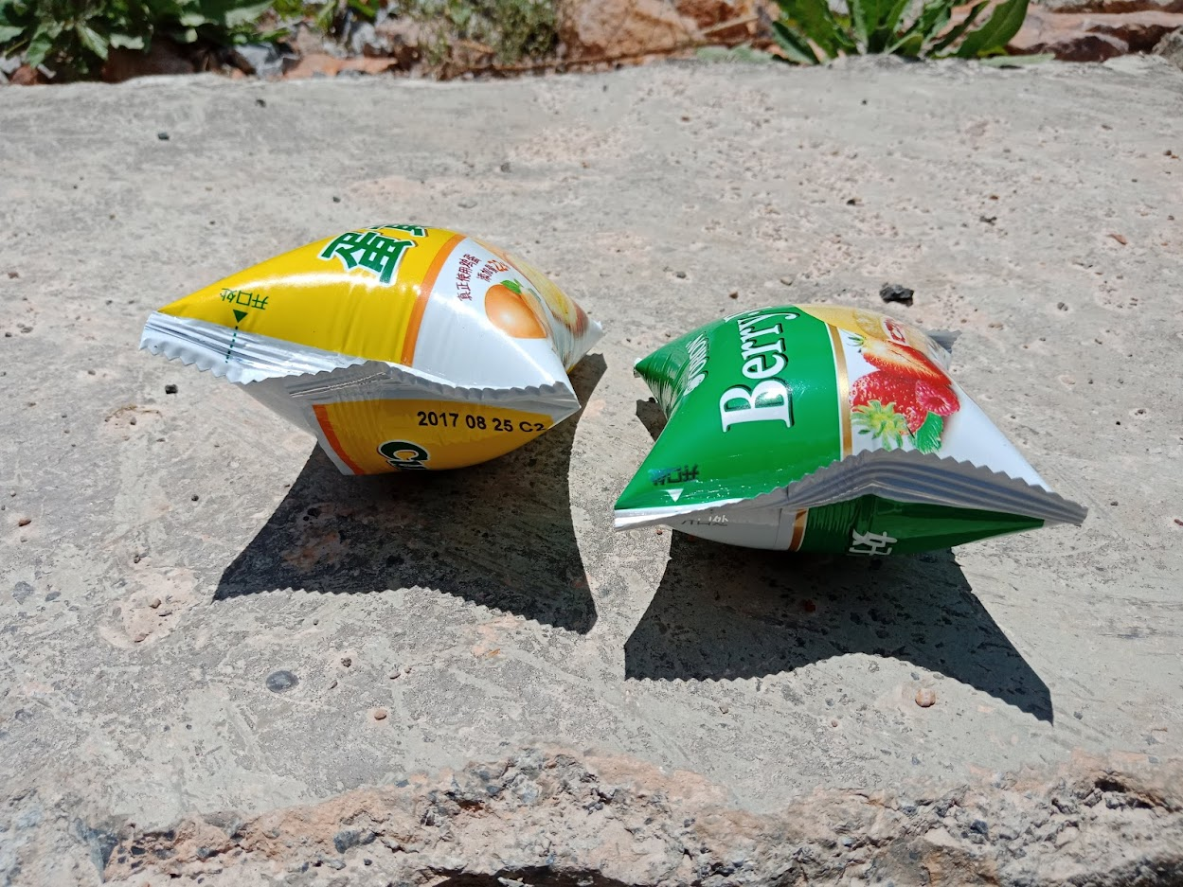

Slide 9
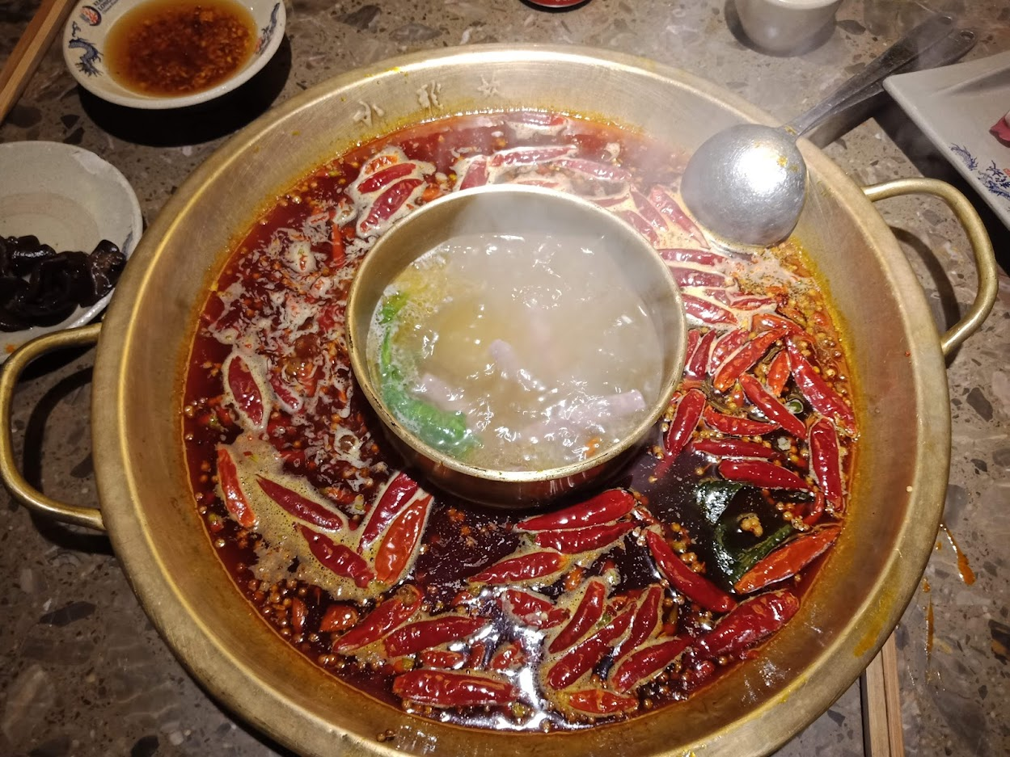



Slide 10



Slide 11



Slide 12



Slide 13



Slide 14



Slide 15



Slide 16


Slide 17


Slide 18
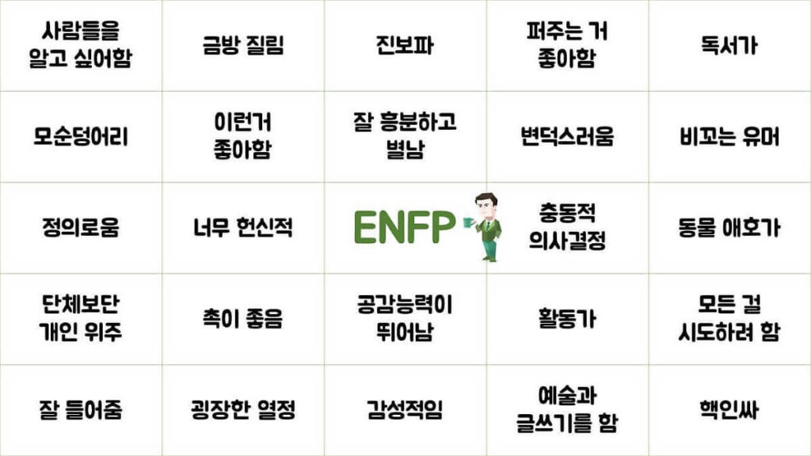

Slide 19
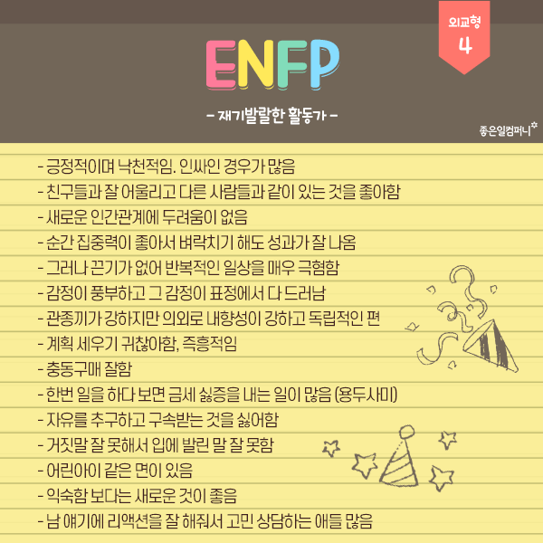

Slide 20


Slide 21


Slide 22


Slide 23
Why?

Slide 24
Why?

Slide 25
생태계

Slide 26


Slide 27
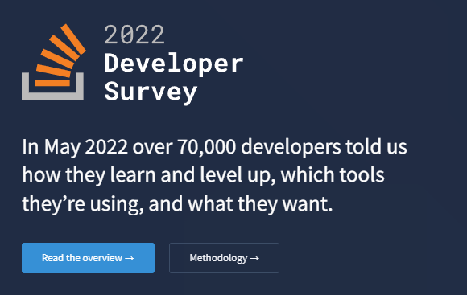
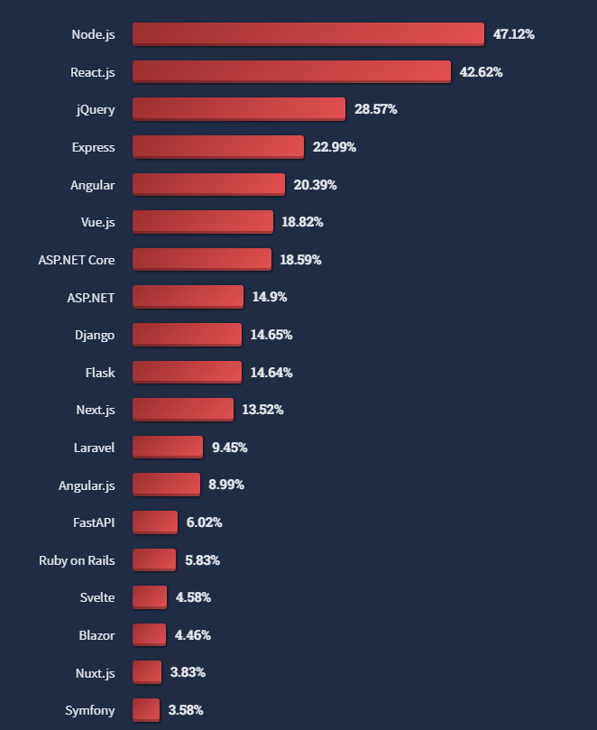
https://survey.stackoverflow.co/2022/#technology

Slide 28
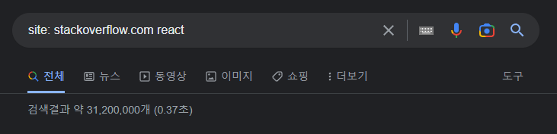
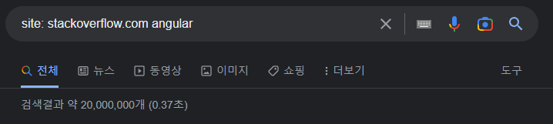
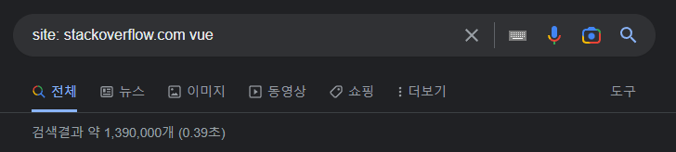
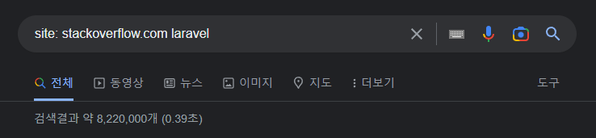

Slide 29
실제로 확인

Slide 30
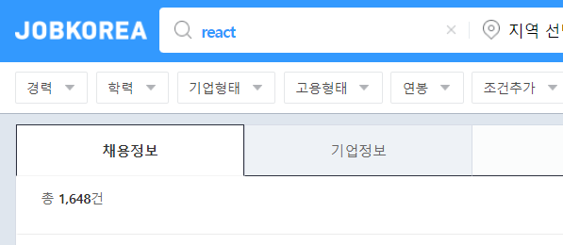
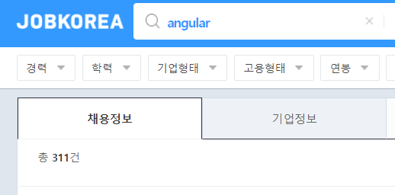
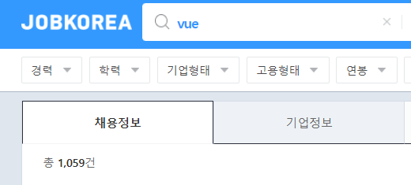
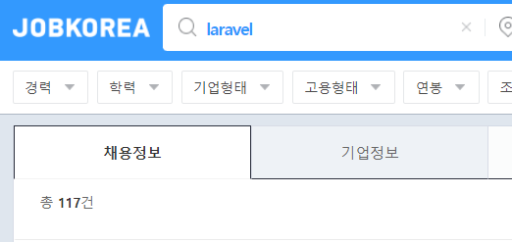

Slide 31
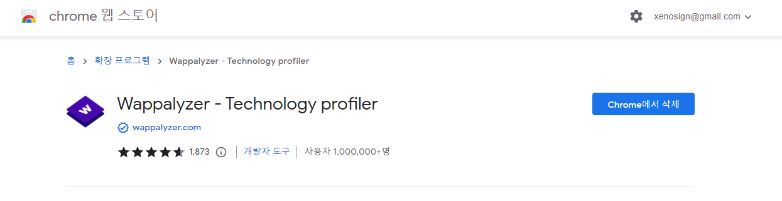
https://chrome.google.com/webstore/detail/wappalyzer-technology-pro/gppongmhjkpfnbhagpmjfkannfbllamg

Slide 32
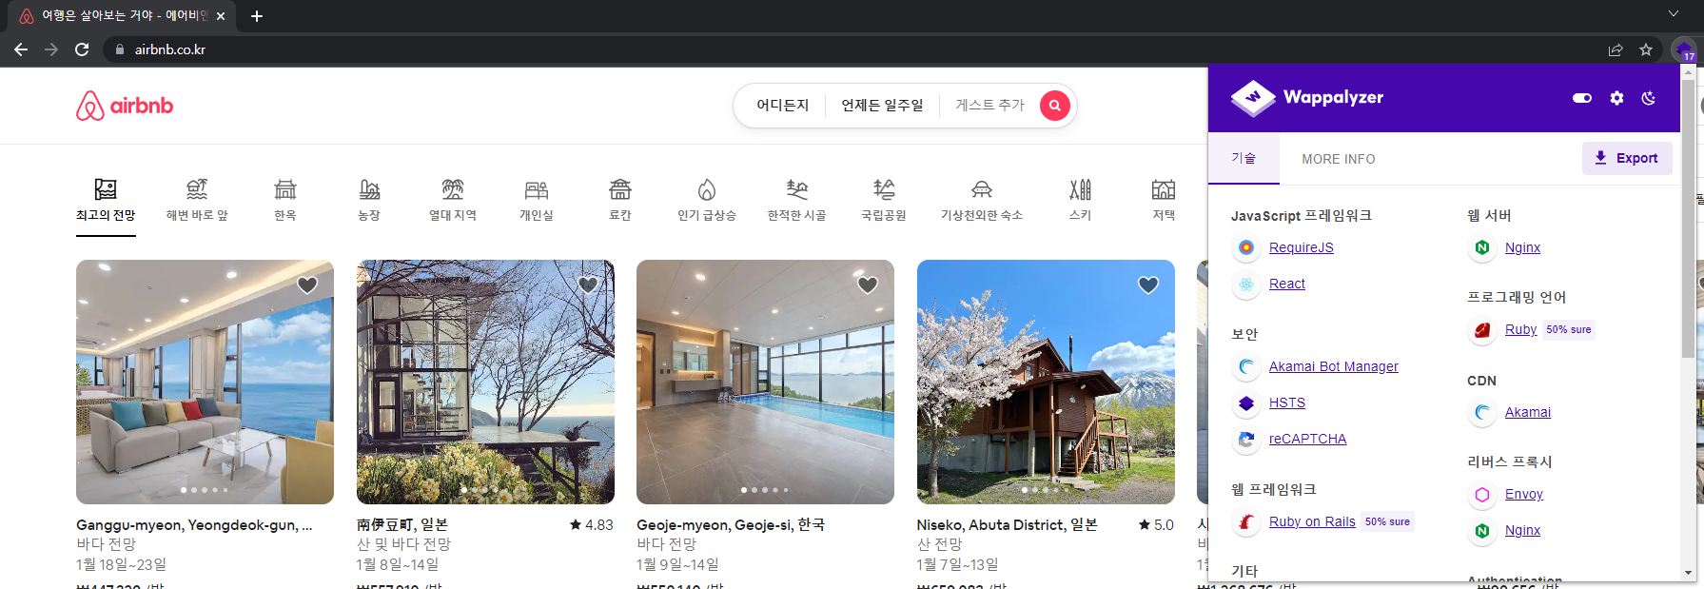

Slide 33
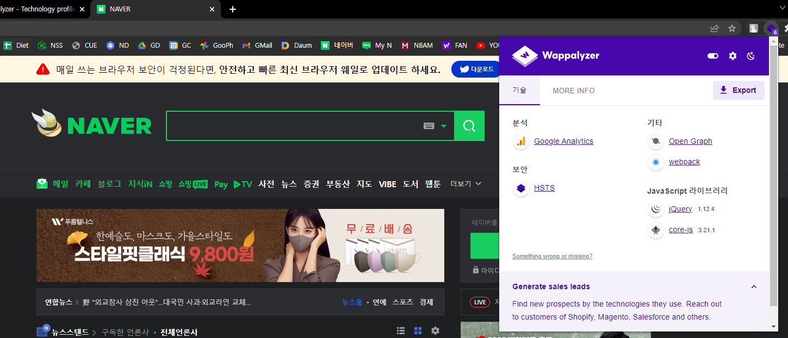

Slide 34
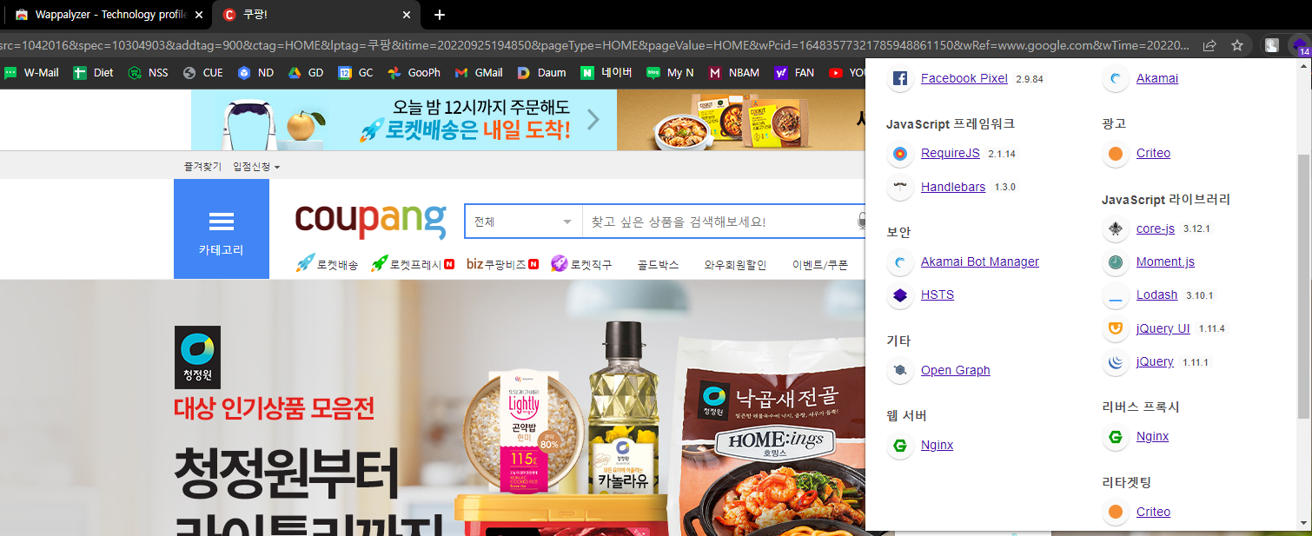

Slide 35
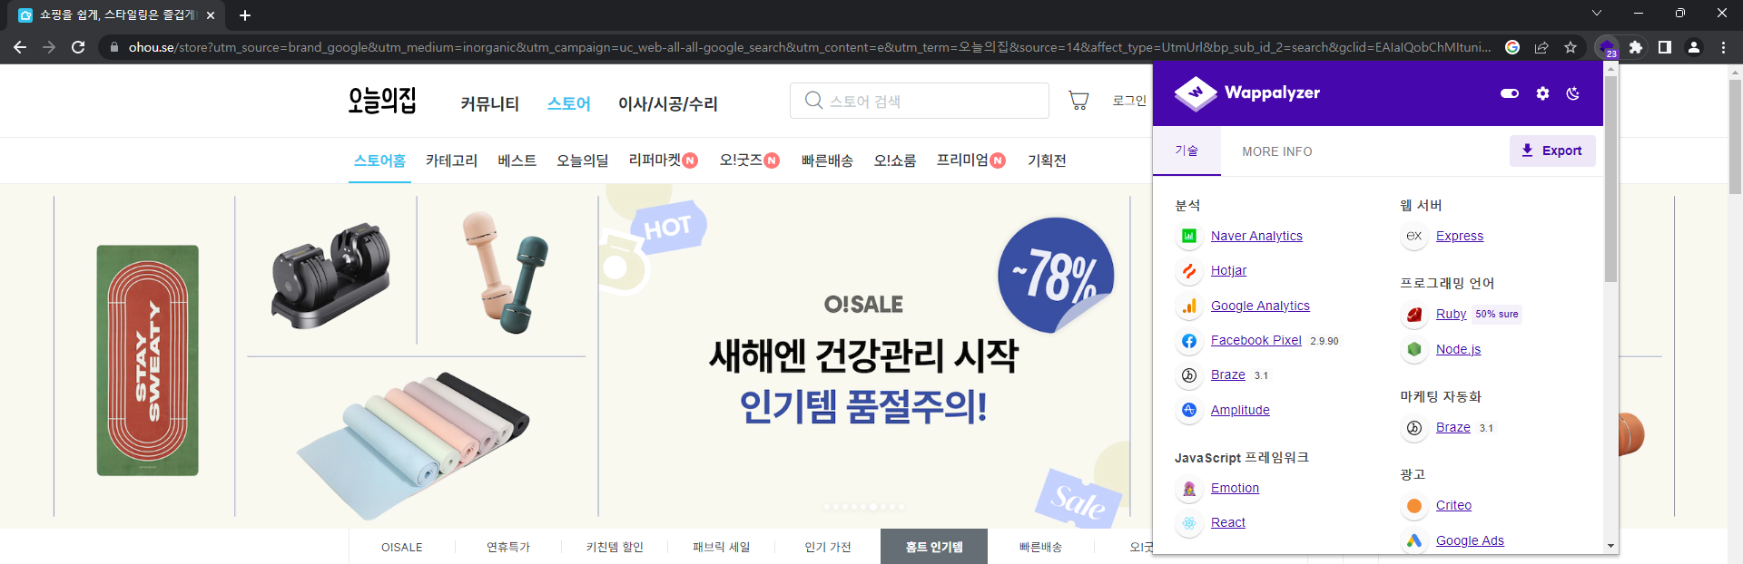

Slide 36
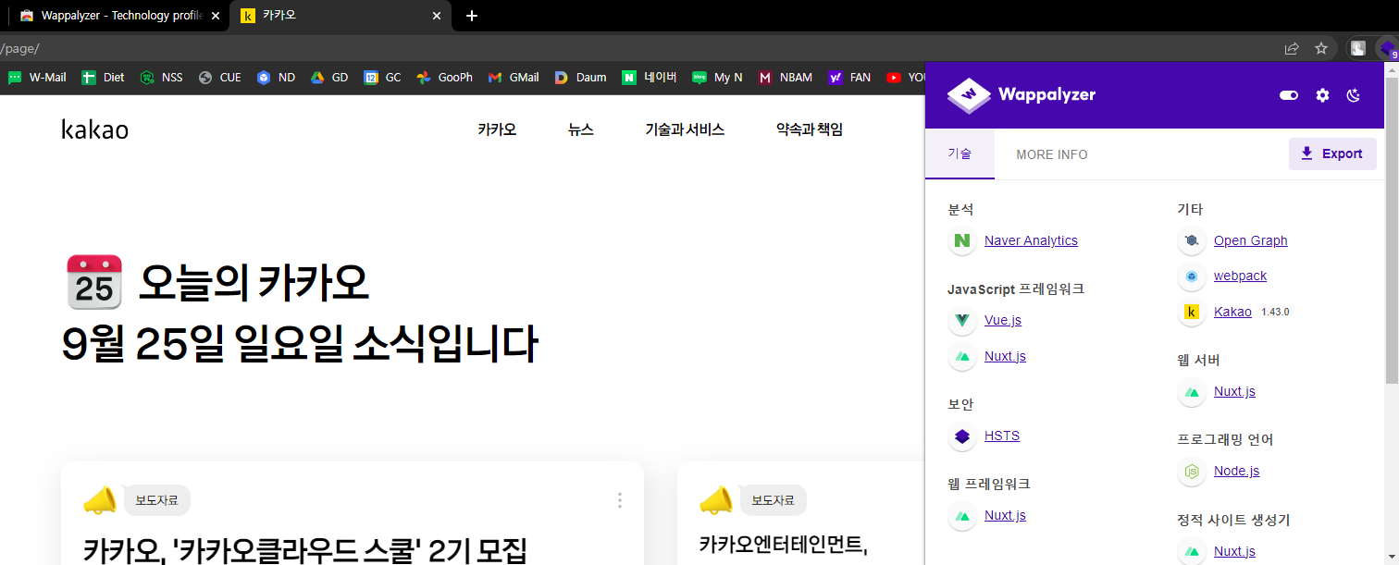

Slide 37
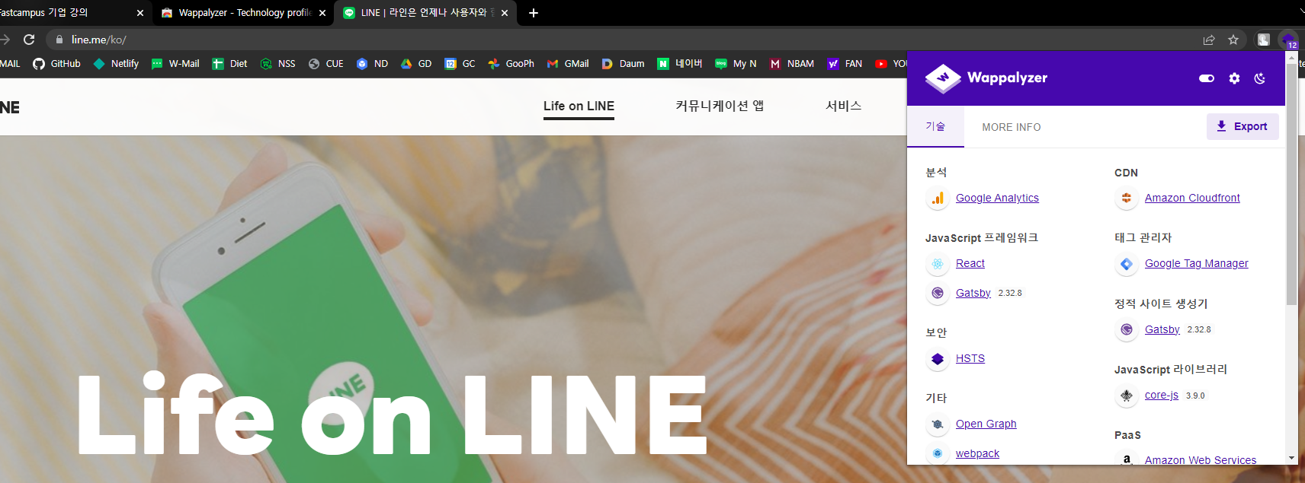

Slide 38
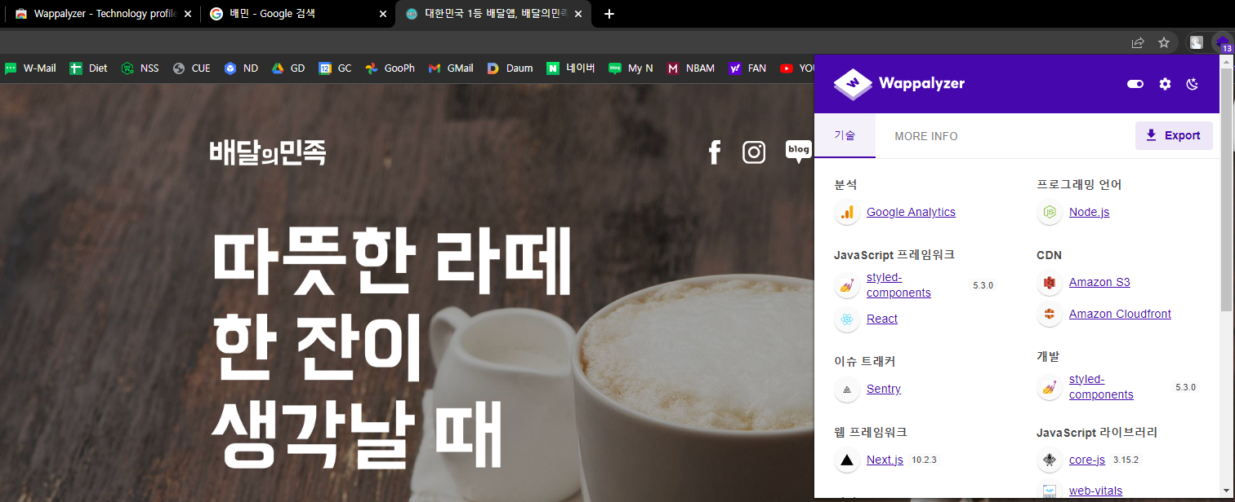

Slide 39
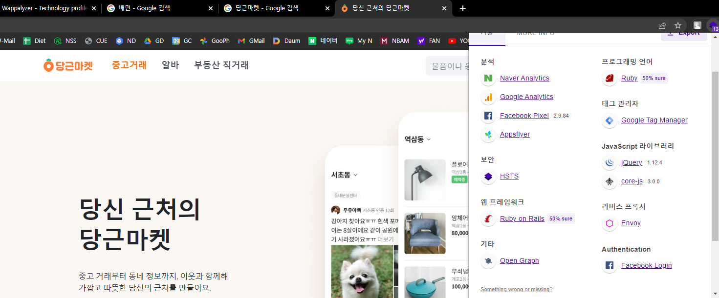

Slide 40
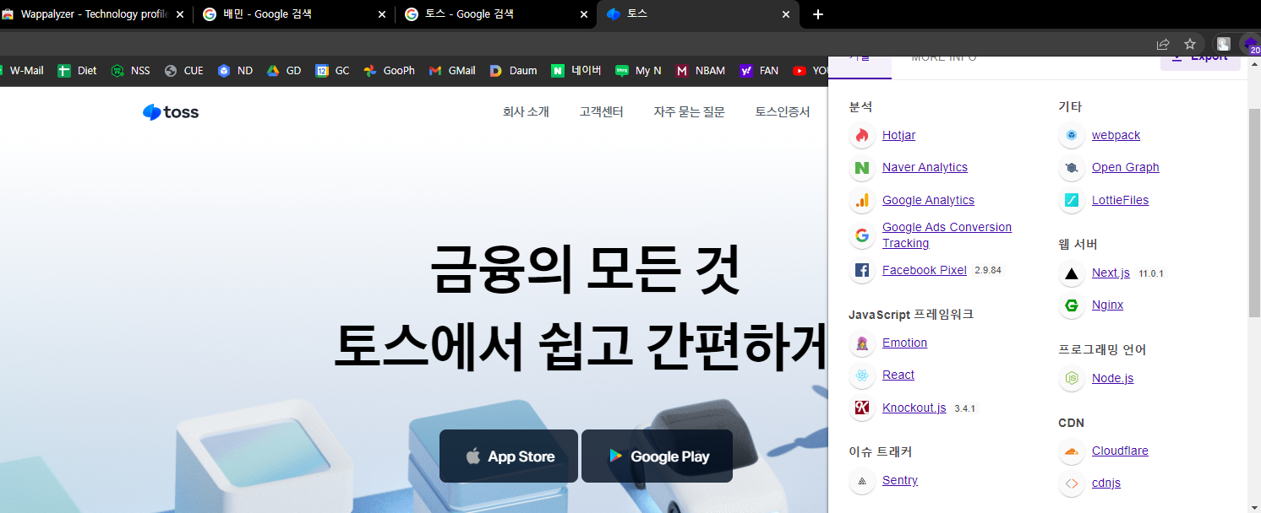

Slide 41
Virtual DOM

Slide 42


Slide 43


Slide 44


Slide 47
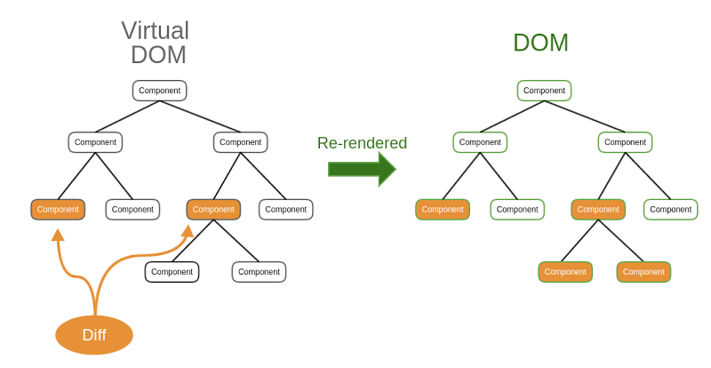

Slide 48
Virtual DOM
부드럽고 빠르다!

Slide 49


Slide 50


Slide 51





Slide 52




Slide 53


Slide 55
일단
시작하기!

Slide 56
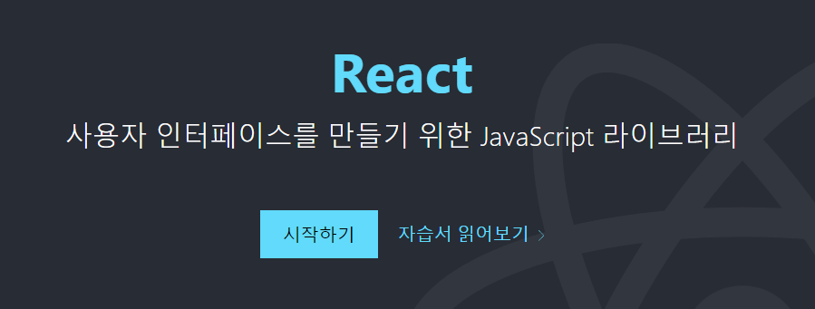
https://ko.reactjs.org/

Slide 57
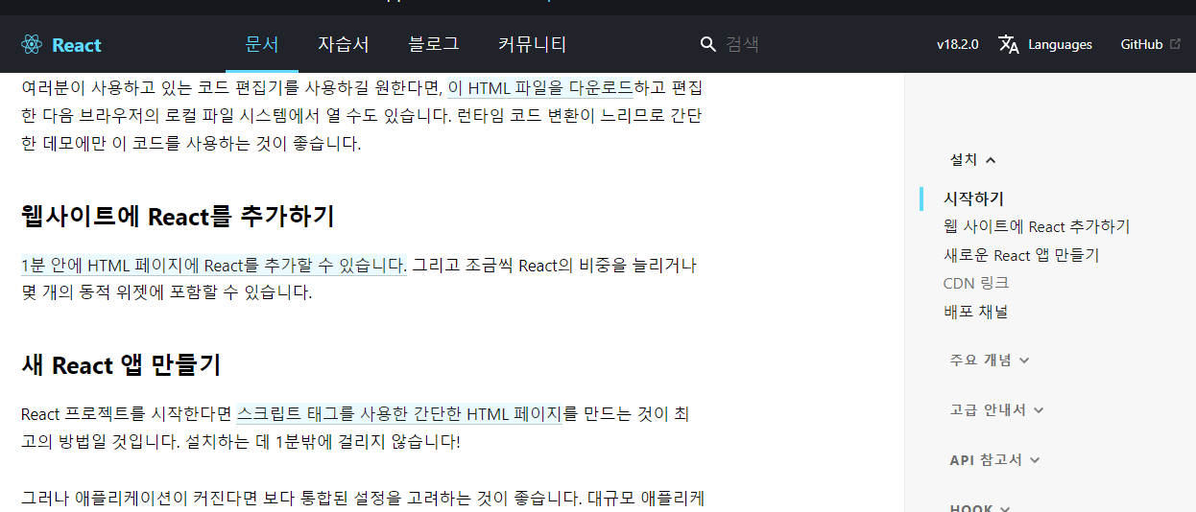

Slide 58
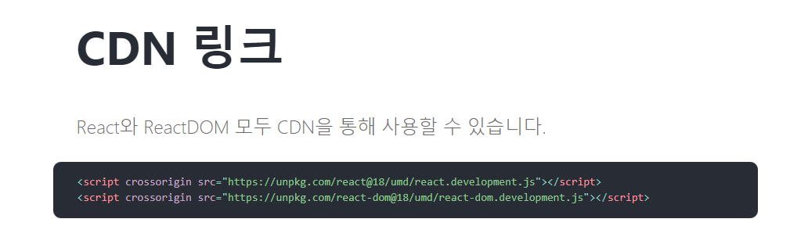

Slide 59
리액트 시작하기!
먼저 리액트용 폴더를 하나 만들어 봅시다!
Index.html 파일을 하나 만들고 index.js 도 만듭시다!
Index.html 은 ! 를 사용해서 기본 코드 만들기 → CDN 의 링크 연결 하기!
Index.js 파일도 불러오기! Defer 옵션 붙여서!
Body 태그 자식 요소로 하나의 div 를 선언하고 id 는 app 으로 부여!

Slide 60
<head>
<meta charset="UTF-8">
<meta http-equiv="X-UA-Compatible" content="IE=edge">
<meta name="viewport" content="width=device-width, initial-scale=1.0">
<title>REACT</title>
<script crossorigin src="https://unpkg.com/react@18/umd/react.development.js"></script>
<script crossorigin src="https://unpkg.com/react-dom@18/umd/react-dom.development.js"></script>
<script defer src="index.js"></script>
</head>
<body>
<div id="app">
</div>
</body>
</html>

Slide 61
Index.js
그럼 일단 리액트 코드를 한번 따라서 입력해 봅시다!
// import React from 'react';
// import ReactDOM from 'react-dom'; // 함수형 컴포넌트
function HelloWorldButton() {
return React.createElement(
"button",
{ onClick: () => {} },
"Hello, REACT world"
);
}
const e = React.createElement;
const domContainer = document.querySelector("#app");
const root = ReactDOM.createRoot(domContainer);
root.render(e(HelloWorldButton));

Slide 62
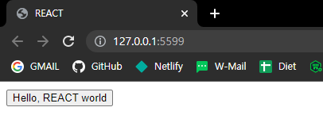
JS, DOM? REACT?
일단 보면, JS 에서 DOM 을 컨트롤 하는 코드와 비슷합니다!
기본 HTML 에서 부족 했던 점을 채우고자 JS 가 나왔고, JS 의 부족한 점을 채우고자 나온 것이 REACT 이기 때문 입니다
JS 에 몇몇 기능을 추가한 버전이라 생각하면 쉽습니다!

Slide 63
More REACT!?
그럼 나중에 배울 개념을 약간 더해서 코드를 추가해 봅시다!
function HelloWorldButton() {
const [isClick, setClickState] = React.useState("It isn't clicked");
console.log(isClick);
return React.createElement(
"button",
{ onClick: () => setClickState("It's clicked") },
isClick
);
}
const e = React.createElement;
const domContainer = document.querySelector("#app");
const root = ReactDOM.createRoot(domContainer);
root.render(e(HelloWorldButton));

Slide 64
More REACT!?
클릭이 되면 버튼의 문구가 변경 되도록 수정!
function HelloWorldButton() {
const [isClick, setClickState] = React.useState(false);
const text = isClick ? "It's clicked" : "Hello, React world";
return React.createElement(
"button",
{ onClick: () => setClickState(!isClick) },
text
);
}
const e = React.createElement;
const domContainer = document.querySelector("#app");
const root = ReactDOM.createRoot(domContainer);
root.render(e(HelloWorldButton));

Slide 65
REACT?!
뭔가 함수를 만들었는데 그림이 그려지네요!?
뭔가 함수를 이용해서 HTML 요소를 그리고, 그 것을 관리하려고 하는 듯 처럼 보이시나요?

Slide 66
REACT?!
저 함수가 아마도 컴포넌트가 될 것 같은 느낌이 오시죠!?
그런데 그전에 배워야 할 것이 있습니다!

Slide 67
자 이러한 상황을 가정해 봅시다!
방금 만든 코드를 약간 수정하여 아래와 같이 만들어 봅시다!
단순히 버튼의 문구를 바꾸는 것이 아니라, 버튼 태그 안에 <div> 요소도 하나 넣고, 그 <div> 안에 <span> 태그의 content 로 text 를 넣어 봅시다!

Slide 68
function HelloWorldButton() {
const [isClick, setClickState] = React.useState(false);
const text = isClick ? "It's clicked" : "Hello, React world";
return React.createElement(
"button",
{ onClick: () => setClickState(!isClick) },
React.createElement("div", null, React.createElement("span", null, text))
);
}
const e = React.createElement;
const domContainer = document.querySelector("#app");
const root = ReactDOM.createRoot(domContainer);
root.render(e(HelloWorldButton));

Slide 69


Slide 70

return React.createElement(
"button",
{ onClick: () => setClickState(!isClick) },
React.createElement("div", null, React.createElement("span", null, text))
);

Slide 71

그런데 이걸 HTML로 쓰면!?
<button onClick="setClickState(!isClick)}">
<div>
<span>
Hello, REACT world!
</span>
</div>
</button>

Slide 72



Slide 73

JSX 가 이것을 해결해 줄 겁니다!
개발자들이 과거 DOM 방식으로 html 을 그리다보니 이게 바로바로 납득이 안갔습니다
그래서 만든 문법이! JSX(Javascript XML) 입니다!

Slide 74
function HelloWorldButton() {
const [isClick, setClickState] = React.useState(false);
const text = isClick ? "It's clicked" : "Hello, React world";
return React.createElement(
"button",
{ onClick: () => setClickState(!isClick) },
React.createElement("div", null, React.createElement("span", null, text))
);
}
const e = React.createElement;
const domContainer = document.querySelector("#app");
const root = ReactDOM.createRoot(domContainer);
root.render(e(HelloWorldButton));

Slide 75
// 함수형 컴포넌트
function HelloWorldButton() {
const [isClick, setClickState] = React.useState(false);
const text = isClick ? "It's clicked" : "Hello, React world";
return (
<button onClick={() => setClickState(!isClick)}>
<div>
<span>{text}</span>
</div>
</button>
);
}
const domContainer = document.querySelector("#app");
const root = ReactDOM.createRoot(domContainer);
root.render(<HelloWorldButton />);

Slide 76


Slide 77
JSX
(JavaScript XML)

Slide 78
Javascript XML
JS 에 XML 을 추가한 문법입니다
보통 리액트에서만 사용됩니다!
HTML 문서 구조를 JS 에서도 사용이 가능합니다! 따라서 JS 내부에서도 HTML 을 짜듯 코드 구성이 가능해 집니다!
이를 읽기 위해서는 Babel 이라는 컴파일러(번역기)가 필요합니다!

Slide 79
Babel

Slide 80
Babel
https://babeljs.io/
JS 의 컴파일러 입니다
예전에 ES6 가 나오고나서 몇몇 브라우저가 ES6를 지원하지 않아서 + ES6 문법과 ES5 문법의 충돌이 잦아서 ES6 문법을 ES5 문법으로 변환해 주던 기능을 하던 친구 입니다!
그래서 예전 이름이 Six to Five 였었죠 ☺

Slide 81
Babel
그런데 요즘은 ES6 는 브라우저 레벨에서 지원을 많이 하다보니, 다른 추가적인 언어들에 대한 컴파일러 역할을 많이 합니다!
그중 대표적인 것이 REACT 입니다!

Slide 82

리액트를 시작하려면……
React 라이브러리 추가하기
Index.html 파일에 ID 가 app 인 <div> 추가하기
JSX 문법 사용을 위한 Babel 라이브러리 추가하기
그리고……

Slide 83
Create-react-app

Slide 84
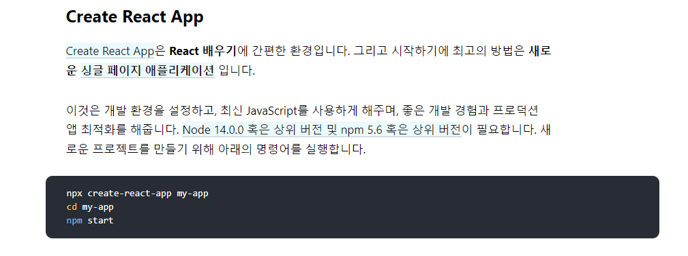
https://ko.reactjs.org/docs/create-a-new-react-app.html

Slide 85
Create-react-app
이러한 귀찮음을 이해하고 있는 Facebook 이 만든 create-react-app 이란 명령어를 사용해서 react app 을 만들어 봅시다!
React app 을 만들 폴더로 이동 합시다!
Npx create-react-app 원하는 앱 이름
입력하신 앱 이름으로 폴더가 생기니 그 부분 유의 하세요!

Slide 86
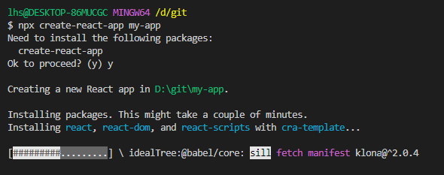
Create-react-app
최초 설치면 시간이 걸릴 겁니다!

Slide 87
Create-react-app
설치가 완료 되면!?
Npm start
3000번 포트에서 알아서 실행이 됩니다!

Slide 88
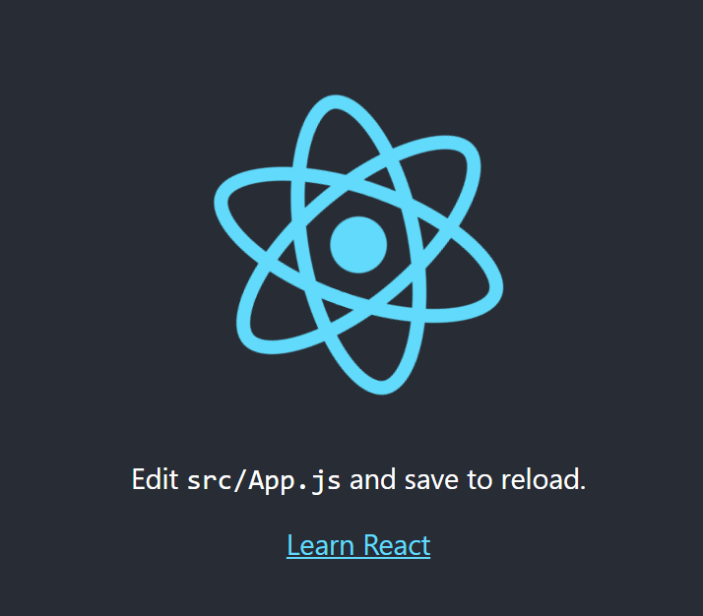

Slide 89
NPX?
NPM?

Slide 90
NPX?
NPX 는 Node Package eXute 를 뜻 합니다!
Node 실행을 위한 명령어이며 npm 과는 달리 최신 버전의 패키지를 임시로 설치해서 실행하는 용도로 사용됩니다
한번만 임시로 설치해서 해당 Node 를 실행시키고 사라집니다!
따라서 npm 에 대한 의존성이 없어서 다른 Node.js 버전으로 이동도 가능하고 좀 더 자유로운 코드 공유가 가능합니다

Slide 91
NPX?
또한 한번만 쓰고 마는 코드 Create-react-app 같은 경우에 유용합니다
React 를 위해서 많은 패키지가 필요하지만 그럴때마다 Local 에 그런 패키지를 전부 설치하면 낭비가 심하겠죠?
그래서 한번만 설치하고 할 일이 끝나면 삭제되어 사라집니다!

Slide 92
프로젝트 폴더
살펴보기

Slide 93
Package.json
"dependencies": {
"@testing-library/jest-dom": "^5.16.5",
"@testing-library/react": "^13.4.0",
"@testing-library/user-event": "^13.5.0",
"react": "^18.2.0",
"react-dom": "^18.2.0",
"react-scripts": "5.0.1",
"web-vitals": "^2.1.4"
},
"scripts": {
"start": "react-scripts start",
"build": "react-scripts build",
"test": "react-scripts test",
"eject": "react-scripts eject"
},

Slide 94
public

Slide 95
Index.html
<body>
<noscript>You need to enable JavaScript to run this app.</noscript>
<div id="root"></div>
</body>

Slide 96
src

Slide 97
Index.js
import React from 'react';
import ReactDOM from 'react-dom/client';
import './index.css';
import App from './App';
import reportWebVitals from './reportWebVitals';
const root = ReactDOM.createRoot(document.getElementById('root'));
root.render(
<React.StrictMode>
<App />
</React.StrictMode>
);
reportWebVitals();

Slide 98
app.js
import logo from './logo.svg';
import './App.css';
function App() {
return (
<div className="App">
<header className="App-header">
<img src={logo} className="App-logo" alt="logo" />
<p>
Edit <code>src/App.js</code> and save to reload.
</p>
<a
className="App-link"
href="https://reactjs.org"
target="_blank"
rel="noopener noreferrer"
>
Learn React
</a>
</header>
</div>
);
}
export default App;

Slide 100
Welcome to
JSX World!

Slide 101


Slide 102
그림 요소와 기능 요소를 합치자!
기존 HTML 은 HTML 요소와 JS 요소를 따로 나누어서 사용해야 했습니다
즉, 그림과 기능을 따로 구분해서 사용해야만 했죠.
그렇다 보니 하나의 단순한 요소를 처리할 때에도 따로 나누어서 사용을 해야 했습니다~!

Slide 103
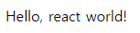
<body>
<div id="app"></div>
</body>
<script>
const divEl = document.getElementById("app");
divEl.innerHTML = 'Hello, react world!';
</script>

Slide 104
그림 요소와 기능 요소를 합치자!
기존 HTML, JS의 불편한 점을 해결하고자 나온 것이 바로 JSX 문법입니다
일반 JS 문법 안에 HTML을 쓸 수 있게하여 좀 더 직관적이고 편리하게 코딩이 가능합니다!
HTML 요소는 return 의 () 안에 그대로 써주면 되고, JS 를 쓰고 싶으면 {} 안에 써주시면 됩니다!

Slide 105
function App() {
const str = 'Hello, JSX World!'
return (
<div className="App">
{str}
</div>
);
}
export default App;

Slide 106


return ();
{}

Slide 107
물론~!
우리는 JSX 문법을 사용하지만 결과적으로 브라우저는 JS 코드를 받게 됩니다~!
바벨이 JSX 를 순수 JS 로 번역하여 브라우저에 전달하죠!

Slide 108
function HelloWorldButton() {
const [isClick, setClickState] = React.useState(false);
const text = isClick ? "It's clicked" : "Hello, React world";
return React.createElement(
"button",
{ onClick: () => setClickState(!isClick) },
React.createElement("div", null, React.createElement("span", null, text))
);
}
const e = React.createElement;
const domContainer = document.querySelector("#app");
const root = ReactDOM.createRoot(domContainer);
root.render(e(HelloWorldButton));

Slide 109
JSX 문법 배우기

Slide 110
JSX 는 결국 JS 로 번역이 되므로~!
기존 HTML 과 JS 에서 쓰던 것과 달리 약간의 규칙을 지켜주셔야만 합니다!
왜냐하면 변역기인 Babel 이 헷갈릴 수 있거든요~!

Slide 111
class?
className

Slide 112
class → className
기존 DOM 요소에 class 를 부여 할 때 쓰던 class 는 className 이라고 써야만 합니다!
JS 에서 class 는 JS 의 클래스 타입을 의미하므로 구분을 해줘야 합니다~!
function App() {
const str = 'Hello, JSX World!'
return (
<div className="App">
{str}
</div>
);
}
export default App;

Slide 113
편리한
데이터 바인딩!

Slide 114
JSX 를 쓰면 데이터 바인딩이 쉬워 집니다~!
예전의 HTML 은 정적인 페이지를 구현하는데 사용이 되었습니다.
현대의 웹은 자주 서버와 통신을 하여 HTML 을 변경해 줘야 합니다
기본 JS 는 이러한 문법을 써야 하기 때문에 불편함이 남아 있습니다
<body>
<div id="app"></div>
</body>
<script>
const divEl = document.getElementById("app");
divEl.innerHTML = 'Hello, react world!';
</script>

Slide 115
JSX 를 쓰면 데이터 바인딩이 쉬워 집니다~!
하지만 JSX 가 출동 한다면!?
function App() {
const str = 'Hello, JSX World!'
return (
<div className="App">
{str}
</div>
);
}
export default App;

Slide 116
함수 넣기!
이 외에도 다양하게 사용이 가능합니다!
함수도 넣어 봅시다~!
function App() {
function amazingJSX() {
return 'amainzgJSX';
}
return (
<div className="App">
{amazingJSX()}
</div>
);
}

Slide 117
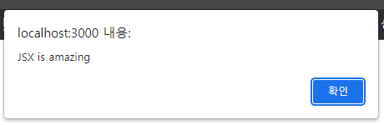
함수 넣기!
Alert 을 넣은 함수는?
function App() {
function alertFunc() {
alert('JSX is amazing');
}
return (
<div className="App">
{alertFunc}
</div>
);
}

Slide 118

이미지는!?
이미지도 직접 임포트해서 {} 안에 넣어서 전달 가능!
import logo from './logo.svg';
function App() {
return (
<div className="App">
<img src={logo} alt="로고" />
</div>
);
}

Slide 119
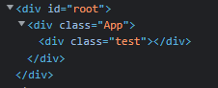
어디든지 가능!?
상상하는 거의 모든 곳에 {} 를 넣을 수 있습니다~!
function App() {
const test = 'test';
return (
<div className="App">
<div className={test}></div>
</div>
);
}

Slide 120
인라인 스타일
적용하기

Slide 121
인라인 스타일 적용하기
HTML 에서 인라인 스타일은 아래 처럼 적용을 했습니다~!
function App() {
return (
<div className="App">
<div style="font-size: 32px">인라인 스타일</div>
</div>
);
}
export default App;

Slide 122
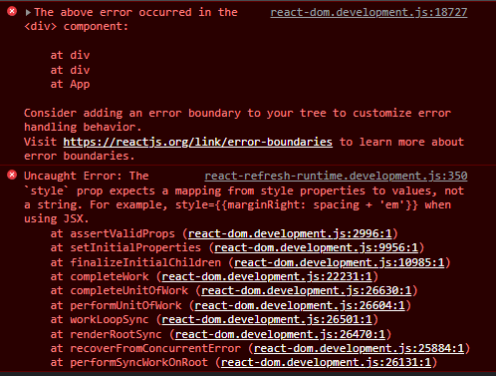
하지만~!
리액트에서는 에러가 발생 합니다~!

Slide 123
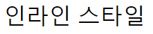
설마 인라인 스타일도?
맞습니다! 인라인 스타일도 {} 로 전달 해야 합니다~!
단, 객체 타입으로 전달을 해야 합니다! 즉, JS를 쓰겠다고 선언하는 {} 안에 객체를 의미하는 {} 를 담아서 전달해야 하죠!
function App() {
return (
<div className="App">
<div style={{ fontSize: "32px" }}>인라인 스타일</div>
</div>
);
}
export default App;

Slide 124
그렇다면!?
물론 객체를 만들어서 전달도 가능합니다~!
function App() {
const fontStlye = { fontSize: "32px" }
return (
<div className="App">
<div style={fontStlye}>인라인 스타일</div>
</div>
);
}
export default App;

Slide 125
kebob-case to
camelCase

Slide 126
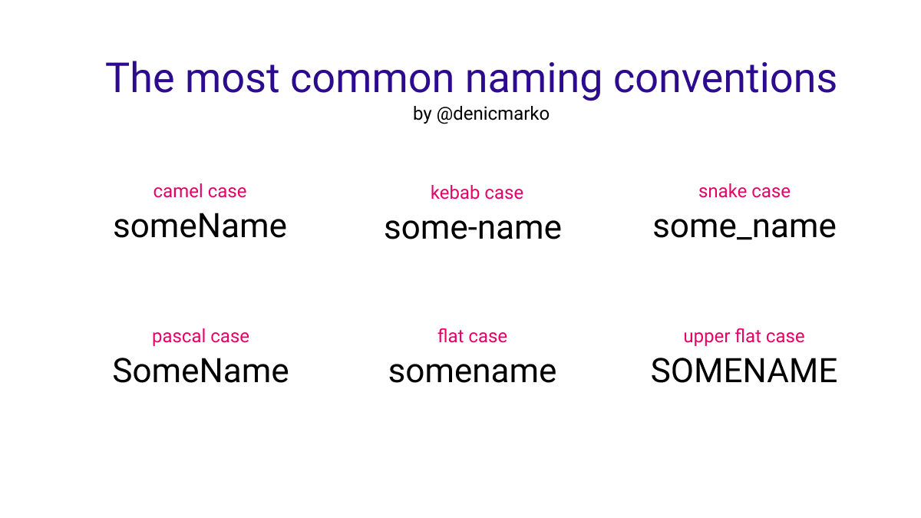

Slide 127
kebob-case to camelCase
기존 HTML에서 style 또는 클래스를 정할 때 kebab-case 를 주로 사용하였지만 JSX 에서는 반드시 camelCase 로 사용을 해주셔야 합니다~!
JS로 번역할 때 ‘–’ 는 빼기의 의미를 가지니까요! 바벨이 헷갈려 합니다!

Slide 128
kebob-case to camelCase
function App() {
return (
<div className="App">
<div style={{ fontSize: "32px", backgroundColor: "orange" }}>인라인 스타일</div>
</div>
);
}
export default App;

Slide 129
이벤트 핸들러
적용하기!

Slide 130
onclick?
JS 에서는 DOM 요소에 대한 이벤트를 컨트롤 하는 방법으로 DOM 요소에 onclick 을 걸거나, addEventListener 를 사용하였습니다!
그렇다면 리액트에서는!?
onClick 을 쓰면 됩니다 ☺

Slide 131
기존의 JS
<body>
<div id="app">
<span onclick="alert('클릭')">클릭</span>
</div>
</body>
<body>
<div id="app">
<span>클릭</span>
</div>
</body>
<script>
const spanEl = document.querySelector('#app > span');
spanEl.addEventListener('click', function () {
alert("클릭");
})
</script>

Slide 132
리액트!
onClick = { 클릭 되었을 때 실행할 JS 코드 }
function App() {
return (
<div className="App">
<span onClick={() => { alert("클릭!") }}>클릭</span>
</div>
);
}
export default App;

Slide 133
리액트!
onClick = { 클릭 되었을 때 실행할 JS 코드 }
function App() {
return (
<div className="App">
<span onClick={() => {
let num = 10;
num += 5;
console.log(num);
}}>클릭</span>
</div>
);
}
export default App;

Slide 134
함수 선언해서 전달하기!
위에서 함수를 선언하여 전달하는 방법도 당연히 가능합니다!

Slide 135
import logo from './logo.svg';
import './App.css';
function App() {
function printConsole() {
console.log('콘솔 출력');
}
return (
<div className="App">
<span onClick={printConsole}>클릭</span>
</div>
);
}
export default App;

Slide 136
함수 호출이 아닌 경우라면!?
onClick = { () => {} }
함수를 선언해서 호출하는 경우가 아니라면, {} 내부에서 함수를 정의해서 사용해야 합니다~!
정의를 하지 않으면 click 이 안된 상황에서도 실행이 되기 때문에 더 안전하게 사용이 됩니다!
요 부분만 잘 기억해서 사용하시면 됩니다! ☺

Slide 137
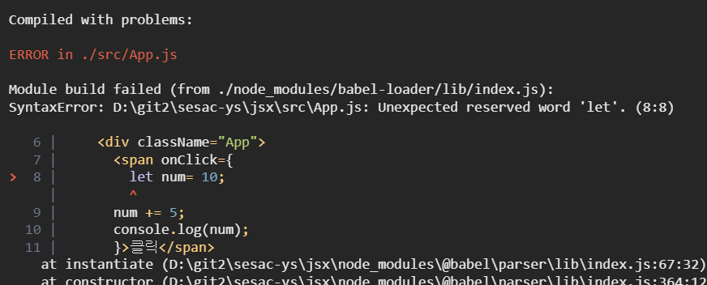
function App() {
return (
<div className="App">
<span onClick={
let num= 10;
num += 5;
console.log(num);
}>클릭</span>
</div >
);
}
export default App;

Slide 138
실습, JSX 문법 활용하기!
<div className="App"></div> 안의 내용은 전부 제거해 주세요!
<div className="App"></div> 안에 하나의 <div> 요소를 만들어 주세요.
JSX 문법을 사용하여 해당 <div> 요소에 인라인 스타일로 margin-top : 32px / background-color: skyblue 를 적용해 주세요.

Slide 139
실습, JSX 문법 활용하기!
“Hello, first exercise” 라는 문자열을 helloStr 이라는 변수로 선언해 주세요~!
JSX 문법을 이용해서 새롭게 만든 div 요소의 컨텐츠로 helloStr 의 문자열이 담기도록 만들어 주세요!
div 요소를 클릭하면, alert 으로 “클릭 됨” 이라는 메시지를 띄워 주세요!

Slide 140
Webpack

Slide 141
Webpack
https://webpack.js.org/
JS 는 사실 별 기능이 없던 언어 입니다!
그래서 브랜던 아이크가 자바를 배껴서 단 10일만에 만들 수 있었습니다
그런데 웹이 커지고, 점점 더 요구하는 기능이 많아지다보니 점점 커지기 시작 했습니다
그런데, 이건 웹이죠? 즉 통신을 기반으로 한 서비스 입니다!

Slide 143
Webpack
그 모든 기능을 다 넣고 무언가를 만들자니 용량의 문제가 생깁니다!
그래서 필요한 기능을 필요한 순간에 모듈 형태로 불러와서 사용을 하고, 배포 할 때에는 필요 없는 기능은 다 빼고 빌드를 하는 방식이 사용 되었습니다
그런데 이러한 것을 모든 브라우저가 지원 해주지 않았습니다!
그래서 등장 한 것이 Webpack 입니다!
의존성이 있는 모듈을 모아서 하나의 파일로 만들어 주는 역할을 하죠!

Slide 144
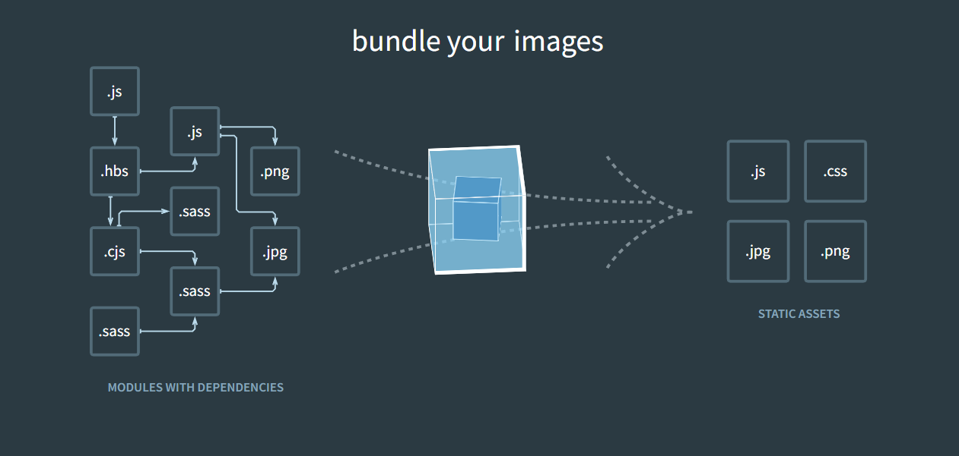

Slide 145
개발자 도구로 보기

Slide 146
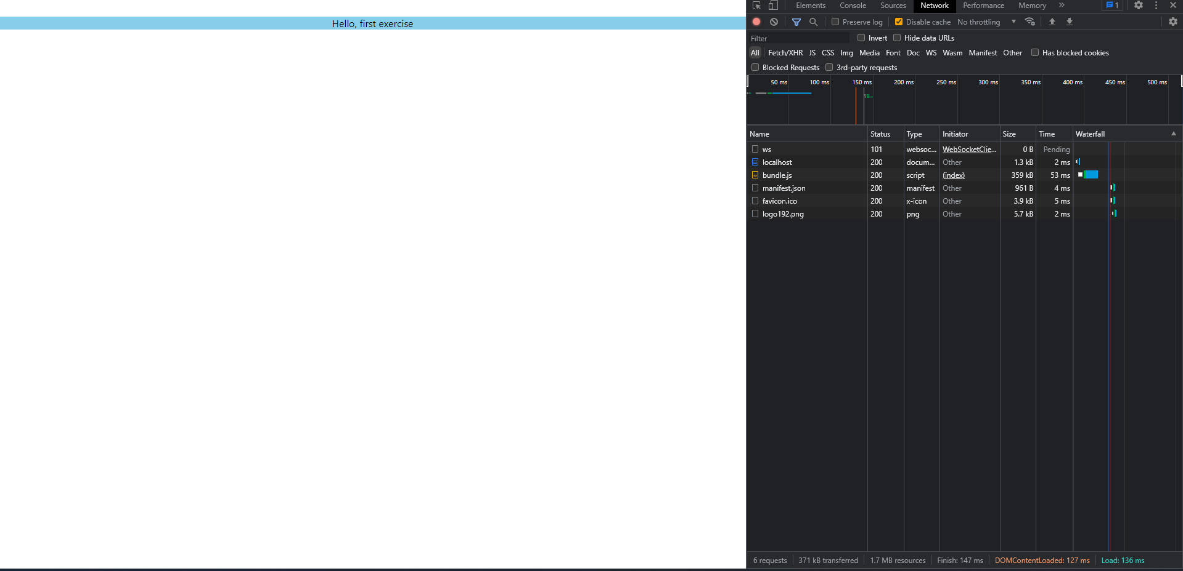

Slide 147
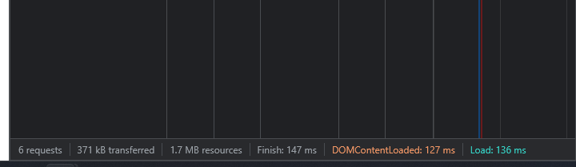

Slide 148

1.7M!?????
글자 하나 쓰고, 배경색 하나 입힌 사이트가? 1.7M?

Slide 149
1.7M!?????
이런 간단하 이유는 React 에서 필요한 필수 모듈 등이 전부다 들어가 있기 때문입니다!
즉, 아까 배웠던 Webpack 이 압축하기 전 이라서 그렇습니다!!

Slide 150
빌드 해보기

Slide 151
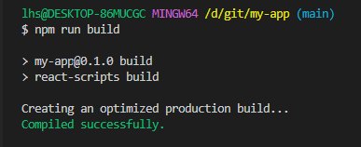
빌드 하기
프로젝트 폴더에 가서 빌드를 를 해봅시다!
Npm run build

Slide 152
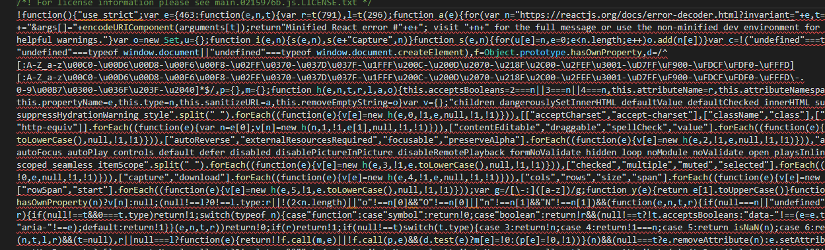
빌드 결과물 확인
만들어진 build 폴더에 가서 결과물 확인을 해봅시다!

Slide 153
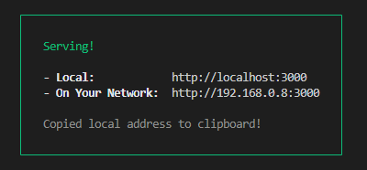
빌드 결과물 확인
웹팩이 열심히 일을 해서 코드를 줄여 놨네요!
그럼 한번 실제로 빌드 결과물을 개발자 도구로 용량이 어찌 되는지 봅시다!
빌드 된 프로젝트 결과물의 경우 그냥 html 파일을 켠다고 읽을 수 없습니다!
서버 환경에서 켜주어야 하기 때문이죠! 그런데 Live server 도 안먹습니다!
Npx serve -s build

Slide 154
빌드 결과물 확인
웹팩이 열심히 일을 해서 코드를 줄여 놨네요!
그럼 한번 실제로 빌드 결과물을 개발자 도구로 용량이 어찌 되는지 봅시다!
빌드 된 프로젝트 결과물의 경우 그냥 html 파일을 켠다고 읽을 수 없습니다!
Npx serve -s build 로 실행 시켜 봅시다~!

Slide 155
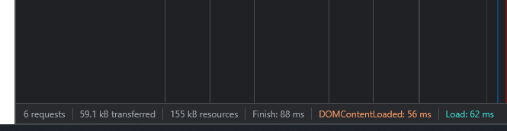

Slide 156



Slide 157
Component

Slide 158
Component
리액트의 핵심 개념입니다!
앞서 말씀드린 Virtual DOM 의 핵심이기도 합니다!
기존의 웹 서비스들은 웹페이지에서 정말 작은 부분이 업데이트 되어도 페이지의 전체를 리로딩 해줘야 했습니다!
하지만 React 는 컴포넌트 단위로 페이지 새로 고침이 가능하여 리소스 절약이 가능하고, 사용자에게 부드럽고 빠른 경험을 제공합니다!

Slide 159
Component
그리고 독립적으로 구성하여 재사용이 편리 합니다
데이터는 속성(props) 으로 받고, 상태(state)에 따라 View 를 변화 합니다
즉, 쇼핑몰에서 상품 목록 페이지를 하나하나 다 그려줄 필요 없이 하나의 컴포넌트만 만들고 변화되는 데이터만 props 로 전달하여 재사용 하면 됩니다!

Slide 160
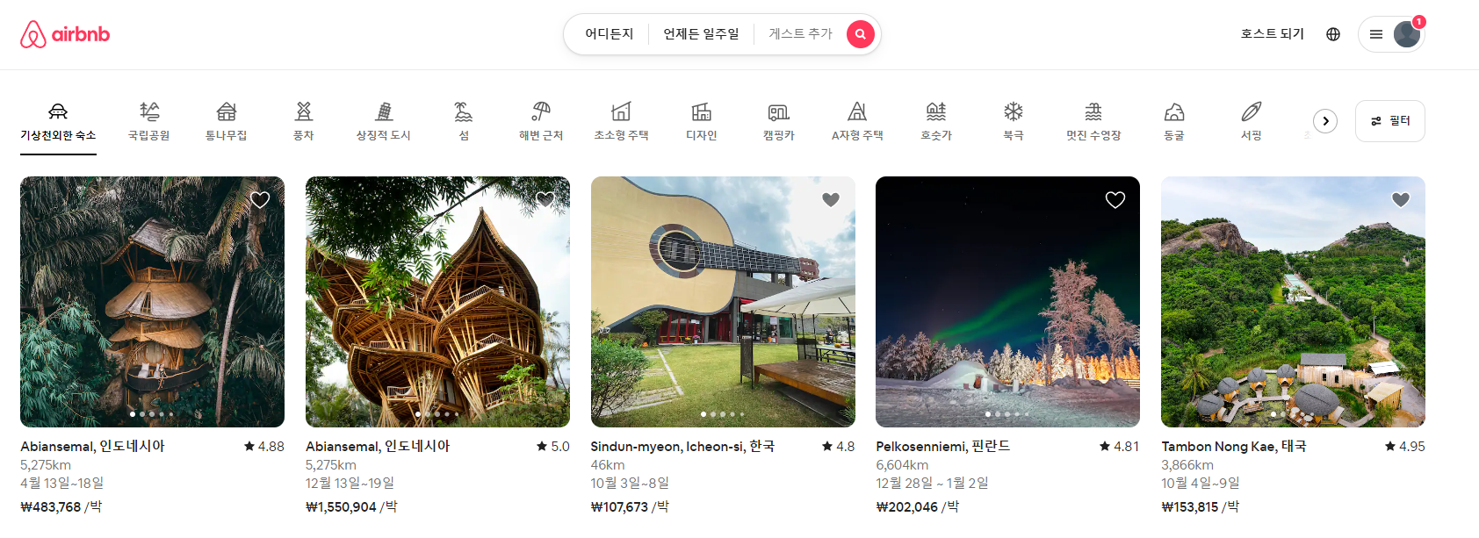

Slide 161
Component
그럼 일단 한번 써봅시다!
Src 의 App.js 로 가봅시다!
중간의 코드는 날려 줍시다!
import './App.css';
function App() {
return (
<div className="App">
</div>
);
}
export default App;

Slide 162
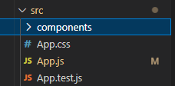
새로운 Component 만들기
Src 폴더 아래에 components 폴더 만들기!
Components 폴더에 mainHeader.js 만들기!
function mainHeader() {
return (
<h1>Hello, Component world!</h1>
)
}
export default mainHeader;

Slide 163
새로운 Component 삽입!
App.js 에 가서 mainHeader 를 삽입해 봅시다!
Import 로 mainHeader 불러오기! 그리고 App 사이에 넣어주기!
import './App.css';
import mainHeader from './components/mainHeader';
function App() {
return (
<div className="App">
<mainHeader />
</div>
);
}
export default App;

Slide 164
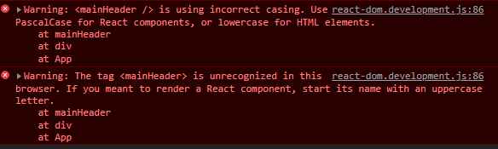
Error 발생!
JS 컴포넌트에서 사용하던 PascalCase 를 아시나요!?
컴포넌트는 JS에서 클래스를 기반으로 만들어 졌기 때문에 PascalCase 를 사용했었고, camelCase 를 쓰는 함수 또는 변수와 구분하기 위해 여전히 PascalCase 를 사용합니다!

Slide 165

PascalCase 로 변경
파일명, 컴포넌트명을 전부 PascalCase 로 변경하여 적용해 봅시다!
페이지를 새로 고침 하지 않아도 적용이 되어 있죠?
리액트가 코드 변화를 감지하고 있다가 코드 변화가 일어나면 바로 페이지를 리로딩 해줍니다! → 편리하죠!

Slide 166
Component 의
종류

Slide 167
Component 의 종류!
컴포넌트는 크게 2가지로 나뉩니다.
클래스형 컴포넌트 vs 함수형 컴포넌트

Slide 168
클래스형 컴포넌트
예전에 최초로 사용 되었던 컴포넌트 입니다!
컴포넌트 자체가 JS의 Class 와 유사하기 때문에 자연스럽게 사용 했었죠!
오래 된 만큼 리액트의 장점을 모두 활용 가능!
다만, 메모리 자원도 더 먹고 느리다는 단점이 있습니다
그리고 render 라는 함수를 사용해야만 그릴 수 있습니다!
최근에는 상대적으로 가볍고 사용이 쉬운 함수형 컴포넌트에게 완전히 밀렸습니다!

Slide 169
import React, {Component} from 'react';
class ClassComponent extends Component {
render() {
return(
<h1>Class Component 입니다.</h1>
);
}
}
export default ClassComponent;

Slide 170
함수형 컴포넌트
JS에서 익숙하게 사용하였던 함수를 컴포넌트화 시킨 것 입니다!
아무래도 구조 자체가 클래스에 비해 단순하여 코드도 단순하고 빠르게 배울 수 있습니다
메모리도 덜 먹고 빠릅니다!(render 함수가 빠짐, 클래스에 필요한 메모리 불필요 등등)
다만 예전에는 리액트의 중요 기능 사용이 불가능하여 제한적으로 사용 → 최근에는 Hooks 라는 기능의 도입으로 같은 역할 수행 가능!
최근에는 이거만 씁니다!

Slide 171
function FunctionalComponent() {
return <div>Funtional Component 입니다</div>
};
export default FunctionalComponent;

Slide 172
함수형 컴포넌트를 클래스형 컴포넌트로!
MainHeader.js 를 클래스형으로 변경해 봅시다!
먼저 클래스형 컴포넌트는 리액트의 컴포넌트 클래스를 상속 받아 사용해야만 합니다!
함수 선언을 클래스로 변경하고 리턴은 render() {} 함수 내부에 넣어 줍시다!

Slide 173
function MainHeader() {
return <h1>Hello, Component world!</h1>;
}
export default MainHeader;
import React, { Component } from "react";
class MainHeader extends Component {
render() {
return (
<h1>Hello, Component world!</h1>
)
}
} export default MainHeader;

Slide 174
컴포넌트는 꼭 파일로 분리할 필요는 없습니다!
컴포넌트는 말그대로 함수 또는 클래스 이므로 하나의 컴포넌트 내부에서도 선언하여 편하게 사용하면 됩니다~!
function App() {
function MainHeader() {
return <h1>Hello, Component world!</h1>;
};
return (
<div className="App">
<MainHeader />
</div>
);
}
export default App;

Slide 175
실습, 컴포넌트 만들기
이미지 파일을 불러오는 ImgComponent 와 버튼 클릭을 하면 네이버 페이지로 이동하는 BtnToNaver 컴포넌트를 만들어 App 에 추가해 봅시다!
단, ImgComponent 는 함수형으로, BtnToNaver 는 클래스형으로 만들어 주세요~!
이미지는 파일을 /src 폴더에 넣어서 사용합시다! (외부 링크 X)
힌트는 최초의 App 컴포넌트 코드를 기억해 보세요!
버튼은 A 태그로 만들어도 무방합니다!

Slide 176
디버그의 편의성

Slide 177

기존 JS 에서는
에러 메시지를 보려면 Console 창을 띄워서 봐야 했지만
React 는 치명적 버그일 경우 바로 화면에 띄워 버립니다!

Slide 178
Strict!
즉, React 는 기존 JS의 문제점을 보완하고자 프레임워크 레벨에서 자체적으로 Strict 모드를 강제합니다!
실수하면 바로 어디서 실수 했는지, 그리고 상당히 디테일한 리포트를 제공하기 때문에 장점이 많습니다!

Slide 179

State

Slide 180
State
매우 중요한 개념입니다!!
간단하게 표현하면 중요한 변수 정도로 생각을 하셔도 됩니다
그런데 State 의 뜻이 뭐죠? → 상태를 의미 합니다
즉, 리액트에서 컴포넌트에 대한 상태를 의미 합니다
사용하는 이유는? → State 가 변경되면 해당 컴포넌트는 바로 다시 렌더링이 되기 때문에 컴포넌트의 유동성 관리가 쉽습니다!

Slide 181
State
체험하기

Slide 182
State 체험하기!
이런 코드가 있다고 가정해 봅시다!
function App() {
const teacher = "이효석";
return (
<div className="App">
<button>영어로!</button>
<br />
<span>{teacher}</span>
</div>
);
}
export default App;

Slide 183
State 체험하기!
영어로! 버튼을 누르면 teacher 를 이효석 → tetz 로 변경해 봅시다!
function App() {
let teacher = "이효석";
function inEnglish() {
teacher = "tetz";
console.log(teacher);
}
return (
<div className="App">
<button onClick={() => inEnglish()}>영어로!</button> <br />
<span>{teacher}</span>
</div>
);
}
export default App;

Slide 184

State 체험하기!
버튼을 누르면 어떻게 될까요? 글자가 변경 될까요?
애석하게도 글자는 변경되지 않습니다! 그런데 console.log 를 보면 분명 teacher 변수는 tetz 로 변경이 되어 있네요!

Slide 185
State 체험하기!
그럼 JS 적으로 버튼을 클릭 했을 때, 이효석을 tetz 로 변경 하려면 어찌하면 될까요?

Slide 186
function App() {
const teacher = "이효석";
function inEnglish() {
const spanEl = document.querySelector(".App > span");
spanEl.innerHTML = "tetz";
}
return (
<div className="App">
<button onClick={() => inEnglish()}>영어로!</button>
<br />
<span>{teacher}</span>
</div>
);
}
export default App;

Slide 187

State 체험하기!
React 는 컴포넌트 적으로 변화가 자주 일어나는 곳에서 사용하면 좋다고 했었습니다! (빠르고 부드럽기 때문에!)
그런데 이렇게 쓴다면……

Slide 188
useState!

Slide 189
useState
앞서 state 가 변경 되면, 리액트에서는 해당 부분을 바로 리렌더링(다시 그려주기) 한다고 말씀을 드렸었는데요!
그럼 한번 state 를 사용해 보시죠!

Slide 190
import { useState } from "react";
function App() {
const [teacher, setTeacher] = useState("이효석");
return (
<div className="App">
<button onClick={() => setTeacher("tetz")}>영어로!</button>
<br />
<span>{teacher}</span>
</div>
);
}
export default App;

Slide 191
useState
state 를 활용하면 훨씬 쉽게 변경 사항을 HTML 반영할 수 있습니다!
그럼 useState 문법에 대해서 차근차근 알아 보시죠!

Slide 192
useState 문법!
import { useState } from "react";
const [스테이트이름, 스테이트변경함수] = useState(초기값);
먼저 상태를 관리하는 state 를 배열의 첫번째로 정해주고, 해당 state 를 변경 할 수 있는 함수를 두번째로 지정해 주면 됩니다!
그리고 useState 의 () 안에는 state 의 초기 값을 넣어 줍니다!

Slide 193


Slide 194
useState 동작 원리
useState 는 단순하게 동작 합니다!
state 가 이전의 값과 달라지면 해당 컴포넌트를 다시 렌더링 합니다!
즉, “이효석”으로 지정 되어있던 초기 값이 “tetz”로 변경 되었기 때문에 해당 HTML을 다시 렌더링 한 것이죠!

Slide 195
useState 동작 원리
이런 코드는 무한히 새롭게 렌더링이 됩니다!
function App() {
const [strState, setStrState] = useState("init");
return (
<div className="App">
<button onClick={() => setStrState(strState + "+")}>반복!</button>
<br />
<span>{strState}</span>
</div>
);
}
export default App;

Slide 196
그럼 이런 코드도 한번 봅시다~!
function App() {
let [teacher, setTeacher] = useState("이효석");
function customSetTeacher(name) {
teacher = name;
console.log(teacher);
}
return (
<div className="App">
<button onClick={() => customSetTeacher("tetz")}>영어로!</button>
<br />
<span>{teacher}</span>
</div>
);
}
export default App;

Slide 197

그럼 이런 코드도 한번 봅시다~!
보시는 것처럼! state 가 변경이 되네요?
그런데 리렌더링은 발생하지 않습니다!

Slide 198

import { useState } from "react";
const [스테이트이름, 스테이트변경함수] = useState(초기값);
상태 변경 함수로 변경을 해야만 React 가 state 변경을 알아차리고 html 을 변경해 줍니다!

Slide 199
주의 사항!

Slide 200
상태 변경 함수는 꼭 함수 정의를 하고 사용!
Return 내부에서 함수 정의를 하지 않고 바로 상태 변경 함수를 호출하면 클릭이 안되어도 실행이 되기 때문에 무한 루프에 빠지게 됩니다!
State 가 변경되면 당연히 return 내부에 있는 요소를 다시 렌더링 해야 하니 return 을 호출 → 다시 상태 변경 함수 호출 → return 호출의 무한 루프가 되죠!

Slide 201

function App() {
let [teacher, setTeacher] = useState("이효석");
return (
<div className="App">
<button onClick={setTeacher("tetz")}>영어로!</button>
<br />
<span>{teacher}</span>
</div>
);
}
export default App;

Slide 202
요렇게 쓰세요!
return 에서 익명함수로 정의해서 사용
function App() {
let [teacher, setTeacher] = useState("이효석");
return (
<div className="App">
<button onClick={() => setTeacher("tetz")}>영어로!</button>
<br />
<span>{teacher}</span>
</div>
);
}
export default App;

Slide 203
요렇게 쓰세요!
아예 함수로 만들어서 호출하기!
function App() {
let [teacher, setTeacher] = useState("이효석");
function customSetTeacher() {
setTeacher("tetz");
}
return (
<div className="App">
<button onClick={customSetTeacher}>영어로!</button>
<br />
<span>{teacher}</span>
</div>
);
}
export default App;

Slide 204
그럼 멋진 버튼을 한번 만들어 볼까요?

Slide 205
우리가 만들 것은~
컨디션 변경이라는 버튼을 하나 만들고, 컨디션 변경을 클릭 하면 이모지가 변경되는 컴포넌트를 만들어 볼게요!

Slide 206
function App() {
let [condition, setCondition] = useState(true);
return (
<div className="App">
<button onClick={() => setCondition(!condition)}>컨디션 변경!!</button>
<br />
<span style={{ fontSize: "100px" }}>{condition ? "👍" : "😂"}</span>
</div>
);
}
export default App;

Slide 207


실습, 좋아요 버튼 만들기!
👍 이모지를 클릭하면 아래의 숫자가 +1 이 되는 컴포넌트를 만들어 주세요!
아래의 숫자가 10이 넘으면 이모지를 😎 로 변경해 주세요!

Slide 208
클래스형 컴포넌트의State

Slide 209
클래스형 컴포넌트의 State
클래스형 컴포넌트는 Component 라는 클래스를 상속하여 사용 → Component 를 임포트 해야 합니다!
클래스에서 사용하는 생성자에 state 값을 지정합니다
this.state 라는 객체에 변경하고자 하는 값을 저장합니다
단, state 는 반드시 객체로 지정해서 사용해야 합니다!
그리고 this.setState 메소드를 이용하여 this.state 라는 객체에 저장 된 값을 변경 합니다
State 변경이 일어나면 컴포넌트는 알아서 다시 렌더링 됩니다!

Slide 210
import React, { Component } from "react";
class ClassState extends Component {
constructor(props) {
super(props);
this.state = {
teacher: "이효석",
};
}
render() {
const { teacher } = this.state;
return (
<div>
<button onClick={() => this.setState({ teacher: "tetz" })}>
영어로!
</button>
<br />
<span style={{ fontSize: "100px" }}>{teacher}</span>
</div>
);
}
}
export default ClassState;

Slide 211
import React, { Component } from "react";
class ClassState extends Component {
// 현재 버전
state = {
teacher: "이효석",
};
render() {
const { teacher } = this.state;
return (
<div>
<button onClick={() => this.setState({ teacher: "tetz" })}>
영어로!
</button>
<br />
<span style={{ fontSize: "100px" }}>{teacher}</span>
</div>
);
}
}
export default ClassState;

Slide 212
함수형 컴포넌트의 State
함수형 컴포넌트의 초창기에는 리액트의 핵심 기능(State, Lifecycle)들을 기능을 쓸 수 없었습니다!
하지만 16.8 버전 이후 부터는 hooks 라는 메소드를 제공하여 함수형 컴포넌트에서도 핵심 기능(State, Lifecycle)들을 사용이 가능해 졌습니다
그래서 더 간단하고 쉬운 함수형 컴포넌트만을 사용하는 시대가 열렸죠!
저렇게 썼다는 것만 기억해 주세요!

Slide 213
State 와 변수!

Slide 214
State 와 변수!
그럼 state 와 변수를 한번 비교해 볼까요?

Slide 215

function App() {
let [state, setState] = useState(0);
let variable = 0;
const setVariable = () => {
variable += 1;
console.log(`state: ${state} / variable: ${variable}`);
};
return (
<div className="App">
{state} / {variable}
<br />
<button
onClick={() => {
setState((state += 1));
setVariable();
}}
>
+1
</button>
</div>
);
}

Slide 216
State!?
변수는 왜 계속 1이죠?
State 가 변경되면 해당 state 를 정의한 컴포넌트(함수)가 다시 랜더링 됩니다! → 함수가 다시 읽혀지면? 변수는 그 때 다시 정의가 되겠죠? → 그래서 계속 1로 머물게 되는 겁니다!

Slide 217
State
사용시 주의 사항

Slide 218
객체 또는 배열을 State 로 사용!
function App() {
let [state, setState] = useState([0]);
console.log(state);
return (
<div className="App">
{state}
<br />
<button
onClick={() => {
state[0] = 1;
setState(state);
console.log(state);
}}
>
+1
</button>
</div>
);
}
State 의 초기 값을 배열로 세팅해 보겠습니다!

Slide 219

객체 또는 배열을 State 로 사용!
아무리 눌러도 변화가 없네요!?
분명 값이 0 에서 1 로 변화 했는데 왜? 변경이 안되죠?
아시는 분???

Slide 220


Slide 221


Slide 222


Slide 223
객체 또는 배열을 State 로 사용!
그렇다면!?
function App() {
let [state, setState] = useState([0]);
return (
<div className="App">
{state}
<br />
<button
onClick={() => { setState([1]);}}
>
+1
</button>
</div>
);
}

Slide 224
객체 또는 배열을 State 로 사용!
또는?
function App() {
let [state, setState] = useState([0]);
return (
<div className="App">
{state}
<br />
<button
onClick={() => {
state[0] = 1;
const copyArr = [...state];
setState(copyArr);
}}
>
+1
</button>
</div>
);
}

Slide 225
객체 또는 배열을 State 로 사용!
객체를 쓰면!?
function App() {
let [state, setState] = useState({ teacher: "이효석" });
console.log(state);
return (
<div className="App">
<button
onClick={() => {
state.teacher = "tetz";
setState(state);
console.log(state);
}}
>
영어로!
</button>
<br />
<span>{state.teacher}</span>
</div>
);
}

Slide 226

객체 또는 배열을 State 로 사용!
역시 변화가 없습니다!

Slide 227

function App() {
let [state, setState] = useState({ teacher: "이효석" });
console.log(state);
return (
<div className="App">
<button
onClick={() => {
setState({ teacher: "tetz" });
console.log(state);
}}
>
영어로!
</button>
<br />
<span>{state.teacher}</span>
</div>
);
}

Slide 228
function App() {
let [state, setState] = useState({ teacher: "이효석" });
console.log(state);
return (
<div className="App">
<button
onClick={() => {
state.teacher = "tetz";
const copyObj = { ...state };
setState(copyObj);
console.log(state);
}}
>
영어로!
</button>
<br />
<span>{state.teacher}</span>
</div>
);
}

Slide 229
결론!
자주 값이 변경이 되고, 변경 사항을 바로바로 보여줘야 하면? → State 로 선언해서 쓰자!
배열 또는 객체로 쓰기 보다는 하나의 원시 값으로 쓰는 것이 좋다!
배열 또는 객체로 사용을 해야 한다면, JS의 객체 타입 데이터의 특성을 잘 생각해서 사용하자!

Slide 230


